Slide 1








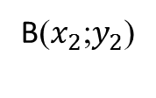


Устная работа
y
A($x_{1}$;$y_{1}$)
C
1
B($x_{2}$;$y_{2}$)
$$\vec{j}$$
0
1
х
$$\vec{i}$$
1. Найти координаты вектора $\vec{AB}.$
$$\vec{AB}\left\{x_{2}\text{−}x_{1}\text{;}y_{2}\text{−}y_{1}\right\}$$
2. Выразить координаты вектора $\vec{AB}$ через векторы $\vec{i },$ $\vec{j }$.
$\vec{AB}=$ ($x_{2}\text{−}x_{1}$) $\vec{i }+$($y_{2}\text{−}y_{1}$)$\vec{j }$
3. Найти координаты середины C отрезка $AB$.
$$C(\frac{x_{1}+x_{2}}{2};\frac{x_{1}+x_{2}}{2})$$
4. Найти длину вектора $\vec{AB}.$
$$\left|\vec{AB}\right|=\sqrt{{\left(x_{2}\text{−}x_{1}\right)}^{2}+{\left(y_{2}\text{−}y_{1}\right)}^{2}}$$

Slide 2
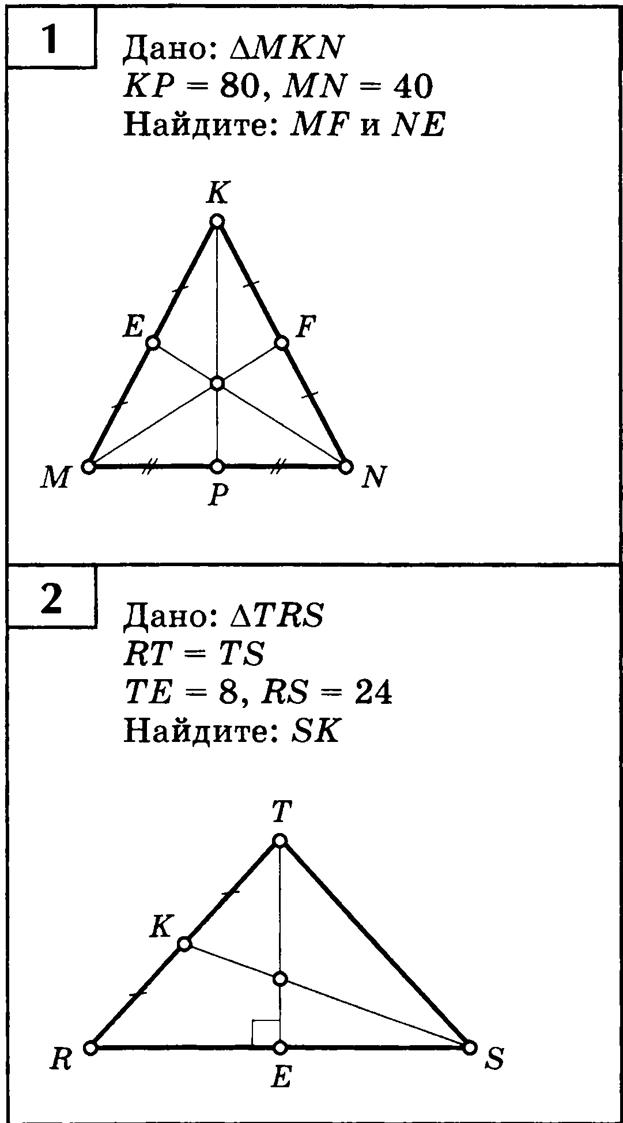







Решение задач
Задача №1
y
($0$;8$0$)
($−10$;40)
($10$;40)
($−20$;$0$)
($20$;$0$)
х
Решение:
MF=$\sqrt{{(10−(−20))}^{2}+{(40−0)}^{2}}=50.$
NE=$\sqrt{{(−10−20)}^{2}+{(40−0)}^{2}}=50.$
Ответ: 50; 50.

